Slide 1
职教高考新实践基础篇·
数学
主 编 沈栩竹 唐 平

Slide 2
01
考纲要求
目 录
02
知识梳理
03
典型例题
04
真题感知
05
金榜通关

Slide 3
1.2
集合的运算

Slide 4
（1）了解集合的概念；理解元素与集合的关系；会用符号表示元素与集合之间的关系；了解空集、有限集和无限集的含义；
（2）掌握常用数集的表示符号；掌握元素与集合、集合与集合之间的关系符号；
（3）掌握列举法和描述法等集合的表示方法；会用适当方法表示一些简单的集合；（4）理解子集、真子集和两集合相等的概念；掌握集合之间基本关系的符号表示；（5）了解全集的含义；理解交集、并集和补集的含义，会求集合的交集、并集和补集；
（6）理解“充分条件“”必要条件”和“充要条件”的概念，掌握充要条件的判定方法.

Slide 5
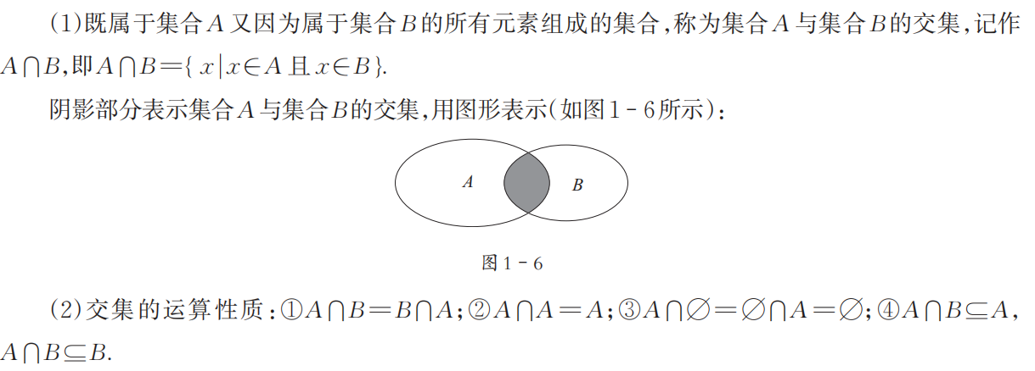
一、交集

Slide 6
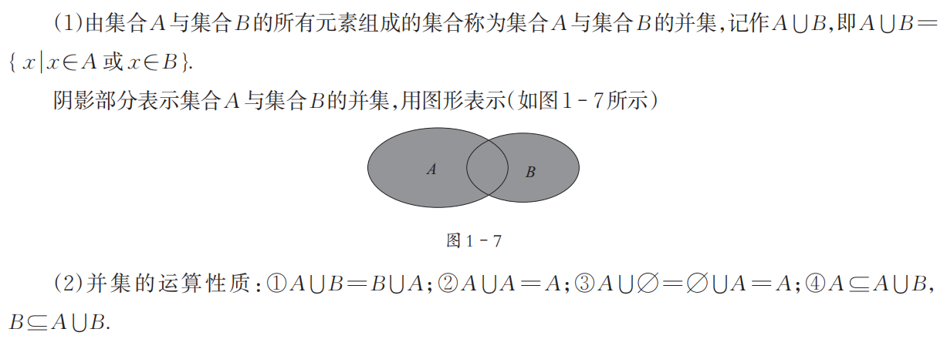
二、并集

Slide 7
三、补集
1. 全集

Slide 8
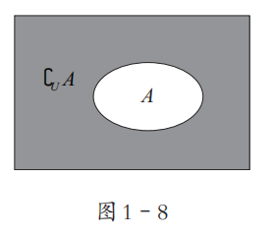
2. 补集

Slide 9
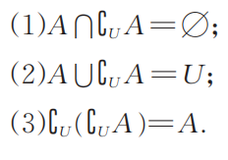
3. 补集的运算性质

Slide 10
考点一 集合的基本概念

Slide 11
D

Slide 12
考点二 利用集合的运算求参数
A

Slide 16
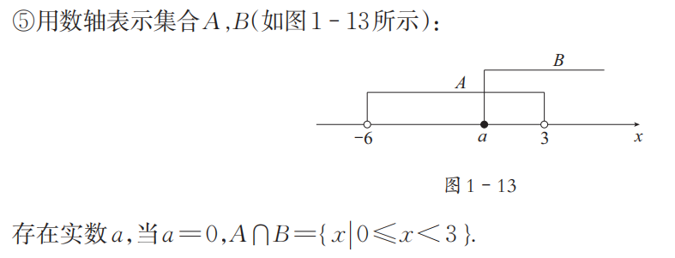

Slide 17
B

Slide 18
一、选择题
C

Slide 19
A

Slide 20
D

Slide 21
D

Slide 22
A

Slide 23
C

Slide 24
C

Slide 25
二、填空题
{ 6,10 }

Slide 26
3

Slide 28
三、解答题

Slide 31
感谢收看

